Slide 1
HOSPODAŘENÍ 2014
5.3.2015, Rada ÚŽFG AV ČR, v.v.i.

Slide 2
SKUTEČNOST 2014
CELKOVÉ NÁKLADY 134 mil. Kč
- Materiál 23,2 mil. Kč
- Energie 3,8 mil. Kč
- Opravy a údržba 2,2 mil. Kč
- Cestovné 2,2 mil. Kč
- Služby 14,6 mil. Kč
- Osobní náklady 67 mil. Kč
*Zúčtované odpisy 17 mil. Kč.

Slide 3
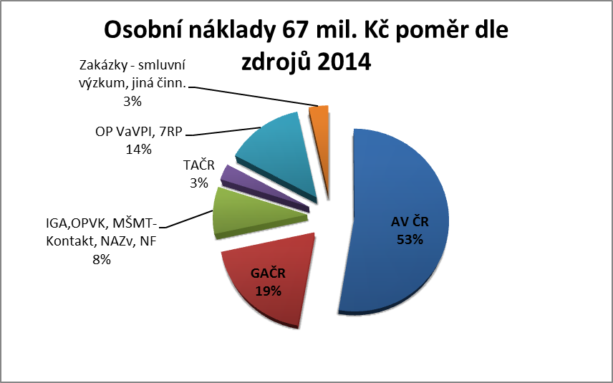

Slide 4
SKUTEČNOST 2014
CELKOVÉ VÝNOSY 134 mil. Kč
- Dotace AV ČR 43 mil. Kč
- Dotace GAČR 24 mil. Kč
- Dotace ČR ostatní 14 mil. Kč
- Dotace zahraničí 16 mil. Kč
- Tržby 11 mil. Kč
HV - ZISK 376 tis. Kč
FUUP AV ČR 1,5 mil. Kč
FUUP AV ČR – DRM 86 tis. Kč

Slide 5
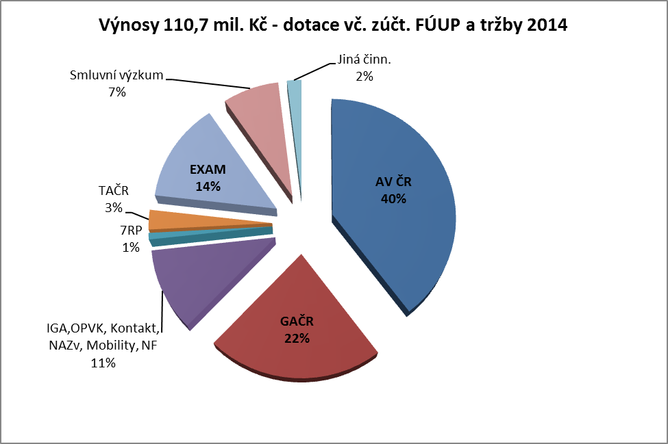
Struktura výnosů 2014 ÚŽFG

Slide 6
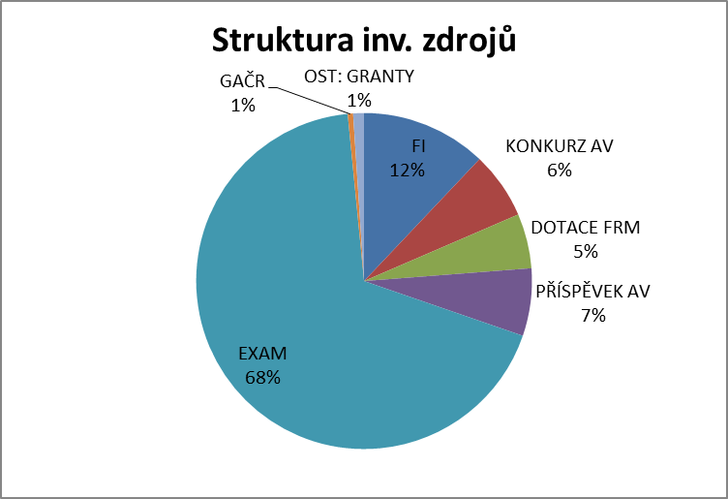
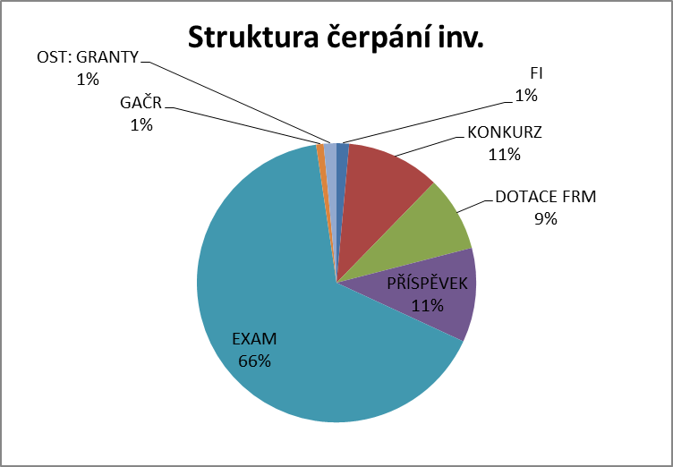
Investice 2014
Investiční zdroje 2014 celkem 96,4 mil. Kč.
Na investice využito celkem 57,3 mil. Kč.
Stavební: 34 mil. Kč Přístroje: 23 mil. Kč
Zůstatek investičních zdrojů do roku 2015 v tis. Kč:

Slide 7
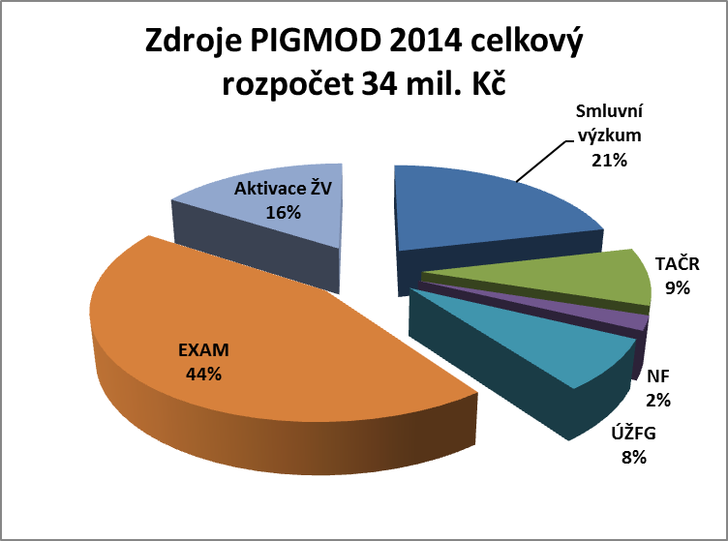
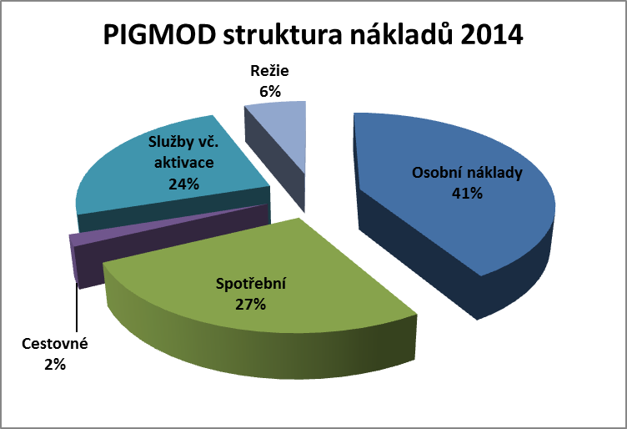
Centrum PIGMOD 2014

Slide 8
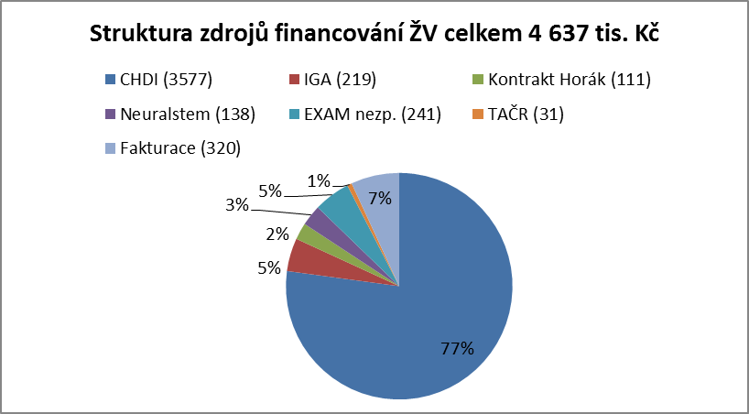
ŽV – struktura financování 2014

Slide 9
PIGMOD – nezpůsobilé výdaje ÚŽFG
Neinvestiční v tis. Kč | 2014 | 2015
Osobní náklady | 1 228 | 1250
Služby | 1 154 | 1200
Ostatní (materiál, cestovné,aj.) | 239 | 310
Celkem | 2 621 | 2760
Investiční v tis. Kč | 2014 | 2015
Pav. Biomedicína | 2167 | 1463
Stáje ve Střednicích | 105 | (?)1500
ECHO | 50 | 1701
Celkem | 2322 | 4664
ÚŽFG FI vlastní: | 322 | 2200
Příspěvek AV: | 2000 | 2464
V investicích jímka v roce 2014 zcela refundována z projektu EXAM.

Slide 10
Rizikové závazky a pohledávky
AREKO, s.r.o. | 283 tis. Kč – žaloba (-119 tis. Kč v JČ)
REKOMONT, a.s. | 1,2 mil. Kč žaloba na ÚŽFG
REKOMONT, a.s. | cca 68 tis. Kč pohledávka ÚŽFG
Kontroly 2014
GAČR kontrola 15 projektů za rok 2013 v objemu 17 mil. Kč – zjištěny nesrovnalosti ve výši 27 tis. Kč u 6 grantů. Vč. penále 38 tis. Kč.
TAČR kontrola za rok 2013 nezjištěny žádné nesrovnalosti.

Slide 11
ROZPOČET 2015

Slide 12
ROZPOČET - 2015
CELKOVÉ NÁKLADY 139,4 mil. Kč (+ 5,4 mil. Kč)
 |  | Oproti r. 2014
- Materiál | 25 mil. Kč | (+ 2 mil. Kč)
- Energie | 4 mil. Kč | (+ 0,4 mil. Kč)
- Opravy a údržba | 2,4 mil. Kč | (+ 0,2 mil. Kč)
- Cestovné | 2,5 mil. Kč | (+ 0,3 mil. Kč)
- Nákup služeb | 16,5 mil. Kč | (+ 2 mil. Kč)
- Osobní náklady | 68,6 mil. Kč | (+ 1,7 mil. Kč)
*Odpisy k zúčtování – 18 mil. Kč.

Slide 13
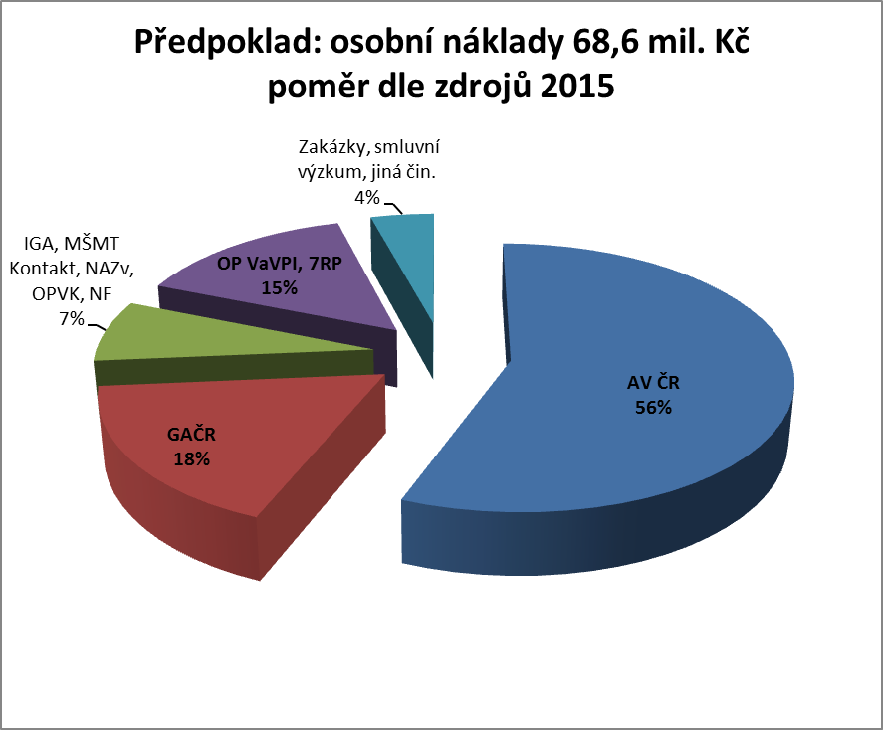

Slide 14
ROZPOČET - 2015
CELKOVÉ VÝNOSY 139,4 mil. Kč (+5,1 mil. Kč)
 |  | Oproti r. 2014
Dotace AV ČR | 43 mil. Kč
Dotace GAČR | 22,8 mil. Kč | (- 1,2 mil. Kč)
Dotace ČR ostatní | 17 mil. Kč | (+ 3 mil. Kč)
Dotace zahraničí | 15 mil. Kč | (- 1 mil. Kč)
Tržby | 14 mil. Kč | (+ 3 mil. Kč)

Slide 15
DOTACE AV ČR
v tis. Kč | 2014 | 2015 | Rozdíl
Institucionální podpora – výzkumný záměr | 40 194 | 41 240 | + 1 046
Dotace na činnost:
Běžná údržba, nájem | 1030 | 1442 | + 412
Mzdy postdok. | 0 | 500 | + 500
CELKEM | 41 224 | 43 182 | + 1 958
INV - DRM | 4 842 | 3 598 | - 1 244

Slide 16
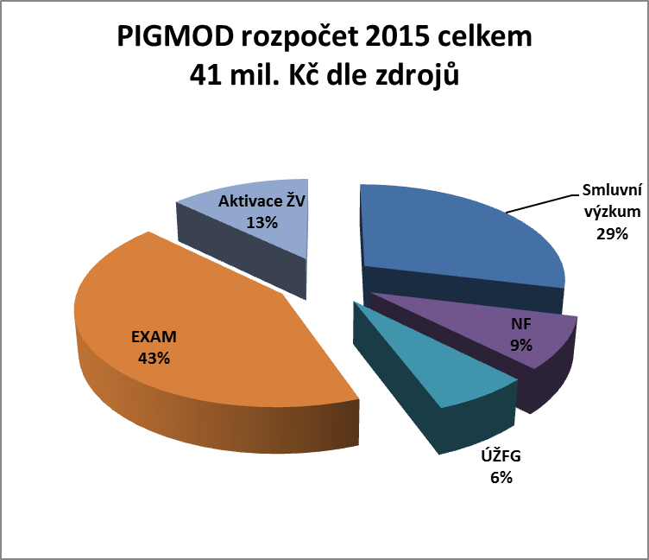
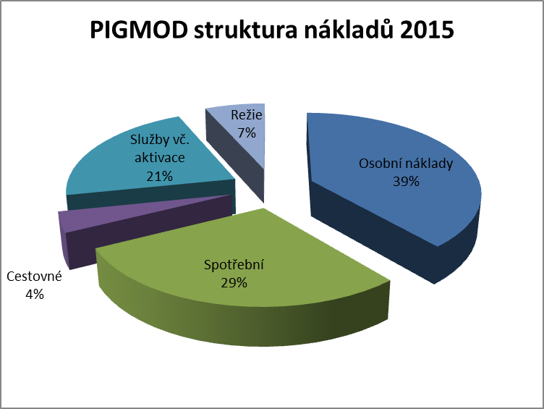
Rozpočet Centrum PIGMOD 2015

Slide 17
PLÁN INVESTIC 2015
AV ČR - DRM 2015 3,6 mil. Kč (-0,6 mil. Kč)
FUUP DRM 2014 86 tis. Kč
Zůstává k využití 3 mil. Kč
Plán investic celkem 69,7 mil. Kč
 | Přístroje | Stavby
AV ČR | 2,3 mil. Kč | 2,5 mil. Kč
OP VaVPI | 17,8 mil. Kč | 41 mil. Kč
FI vlastní | 0 | ? 1,5 mil. Kč

Slide 18
Děkuji za pozornost.

